Slide 1
TEKNIK PENULISAN PROPOSAL PENELITIAN
R. Wahyu Widanarto
Jurusan Fisika, Fakultas Matematika dan Ilmu Pengetahuan Alam
Jl. Dr. Soeparno No. 61 Purwokerto (53123)

Slide 2
SISTEMATIKA PROPOSAL PENELITIAN
1. Identitas
2. Ringkasan
3. Pendahuluan
4. Tinjauan Pustaka
5. Metode
6. Luaran dan Target Capaian
7. RAB
8. Jadwal
9. Daftar Pustaka
10. Persetujuan dan Pernyataan Mitra (opsional)

Slide 3
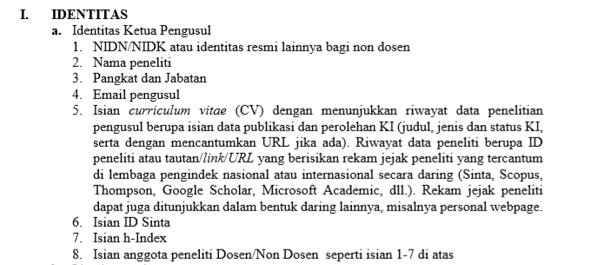
IDENTITAS

Slide 4
PENGUSULAN PENELITIAN
b. Identitas usulan
Rumpun ilmu
Bidang fokus penelitian
Tema penelitian
Topik penelitian
Judul penelitian
Status Tingkat Kesiapterapan Teknologi (TKT) penelitian dan target yang ingin dicapai
Skema penelitian
Tahun usulan dan lama penelitian
SBK penelitian
Total biaya penelitian

Slide 5
PENGUSULAN PENELITIAN
c. Lembaga Pengusul
Nama unit lembaga pengusul
Sebutan jabatan unit
Nama pimpinan
NIP/NIK pimpinan

Slide 6
JUDUL
    Judul tidak terlalu panjang
    Judul tidak tendensius
    Spesifik (tidak general) sesuai dengan research question/ permasalahan, dan tidak menimbulkan multitafsir.

Slide 7
ABSTRAK/RINGKASAN
Ringkasan penelitian tidak lebih dari 500 kata
Latar belakang penelitian secara ringkas, tujuan dan tahapan metode penelitian, luaran yang ditargetkan, serta uraian TKT penelitian yang diusulkan.
Ringkasan harus mampu menguraikan secara cermat dan singkat tentang rencana kegiatan yang diusulkan.
Maksimal 5 kata kunci.

Slide 8
PENDAHULUAN
Tidak lebih dari 500 kata
Latar belakang dan permasalahan yang akan diteliti
Studi pendahuluan yang telah dilaksanakan dan hasil yang sudah dicapai, Temuan/inovasi yang ditargetkan serta penerapannya
Tujuan khusus dan urgensi penelitian
Uraian tentang spesifikasi khusus terkait skema.

Slide 9
TINJAUAN PUSTAKA
Tidak lebih dari 1000 kata
State of the art, peta jalan dalam bidang yang diteliti
Bagan dan roadmap (JPG/PNG) yang disisipkan
Sumber referensi primer yang relevan dan hasil penelitian dalam jurnal atau paten
Pustaka 10 tahun terakhir.

Slide 10
METODE
Metode penelitian ditulis maksimal 600 kata
Metode penelitian dilengkapi dengan diagram alir penelitian yang menggambarkan apa yang sudah, sedang dan akan dilaksanakan
Format diagram alir berupa JPG/PNG
Metode harus dibuat secara utuh dengan penahapan yang jelas, mulai dari awal bagaimana proses, dan luaran serta indikator capaian yang ditargetkan
Teknik pengambilan data, analisa data, teknik pendekatan
Instrumen- instrumen yang akan dipakai
Mendiskripsikan langkah-langkah atau urut-urutan yang harus diikuti dalam pemakaian instrumen yang tidak umum;
Tugas masing-masing pengusul sesuai tahapan.

Slide 11
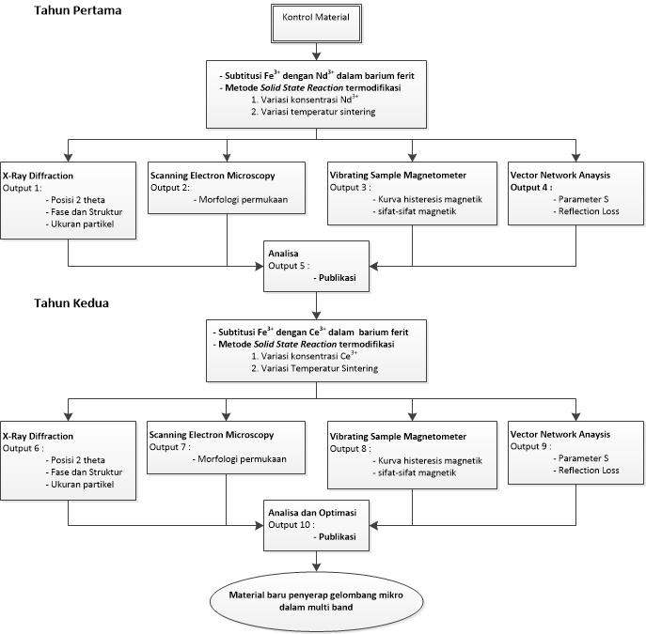
CONTOH DIAGRAM ALIR

Slide 12
LUARAN DAN TARGET CAPAIAN
Pengusul wajib mengisi luaran wajib dan tambahan, tahun capaian dan status pencapaiannya.
Luaran publikasi berupa artikel dengan menyebut nama jurnal dan nama penerbit untuk buku.

Slide 13
RENCANA ANGGARAN BIAYA
RAB maksimum mengacu pada PMK tentang SBK Sub Keluaran Penelitian yang berlaku.
Rincian biaya harus mengacu pada SBM yang berlaku
Besarnya anggaran yang diusulkan tergantung pada skema dan bidang fokus penelitian
Biaya ini sudah termasuk biaya pencapaian luaran wajib dan luaran tambahan yang akan dicapai
Tidak ada honor untuk peneliti

Slide 14
CONTOH RAB
Material | Justifikasi Pemakaian | Kuantitas | Harga Satuan (Rp.) | Biaya per Tahun (Rp)
 |  |  |  | Thn I | Thn II | Thn III
Barium Nitrat @500 g | Modifier magnetik | 1 | 2.500.000 | 2.500.000
Cerium Nitrat Heksahidrat @100g | Dopan | 1 | 2.400.000 |  | 2.400.000
Nd₂O₃ @ 25 g | Dopan | 2 | 3.350.000 | 6.700.000
Asam Nitrat (HNO₃) @ 1L | Asam pelarut | 1 | 900.000 | 900.000 | 900.000
Asam Oksalat @100g | Pembentuk sol-gel | 1 | 800.000 | 800.000 | 800.000
SUB TOTAL 2 |  |  |  | 10.900.000 | 4.100.000 | 0

Slide 15
JADWAL
Jadwal penelitian disusun sesui dengan isian pada pengusulan di SIMLITABMAS;
Jadwal harus realistis dan sesuai dengan jenis kegiatan yang ada pada metode.

Slide 16
DAFTAR PUSTAKA
Daftar pustaka disusun dan ditulis berdasarkan sistem nomor sesuai dengan urutan pengutipan;
Daftar pustaka berisi hanya pustaka yang disitasi pada usulan penelitian.

Slide 17
TERIMA KASIH

